Slide 1

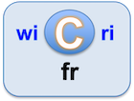


Enjeux de la maîtrise numérique de la connaissance
Introduction aux ateliers des émérites !
https://wicri-demo.istex.fr/wicri-chanson-roland.fr/index.php/PaulMeyer2021

Slide 2
Bonjour, ici Jacques Ducloy, 55 ans dans les sciences numériques pour l’ingénieur
1967 ENSEM, -> Fac de Sciences
  Analyse numérique (Jean Legras), compilation (Jean-Claude Derniame),
1971 IUCAL (Jean Legras puis Claude Pair)
  CRPG, Cristallo, Médecine… et notamment TLF, sans oublier Cyclades
1980 CNRS/SPI + Agence de l’Informatique (CNET, INRIA…)
  Promotion des recherches en Génie logiciel, Intelligence Artificielle
  Chaîne éditoriale et base documentaire sous Transpac
1988 … 2007, équipe de direction de l’INIST
1992 … 2000 : Loria (Autoroutes de l’Information),
  Digital libraries : INRIA -> DELOS (Europe) -> DCMI (Dublin Core)
2007 : DRRT Lorraine
  Lancement de Wicri (DRRT Lorraine … ISTEX)

Slide 3
Le numérique pour la connaissance
Quelles connaissances ?
  Scientifiques, technologiques, culturelles, patrimoniales
Quels enjeux ?
  Stratégiques : compétitivité internationale // Santé
  Culturels et patrimoniaux,
  Personnels : comprendre le monde du numérique
Quels moyens pour les émérites ?
  Deux wikis (public, privé)
    Pour s’entraîner, et peut-être pour développer
  Le réseau Wicri
  Accompagnement (ateliers, analyses de corpus)

Slide 4
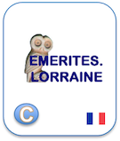
Un wikis pour les émérites
Même moteur que Wikipédia (MediaWiki)
Contributions nominatives réservées aux inscrits
Sur un plan technique 2 wikis :
  Privé (documents internes ou bac à sable)
  Public : initialisé avec les publications des émérites confinés
Première visite :
  Nouveau site Wicri : https://wicri-demo.istex.fr/
  Wikis émérites : https://wicri-demo.istex.fr/emerites.lorraine/fr
  Les émérites confinés (2021) // un article
  L’onglet Communautés

Slide 5
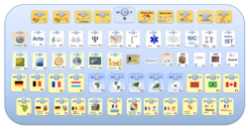
Accès contributeur au réseau Wicri
Réflexion sur une alternative à Wikipédia.
  Des wikis pour des communautés culturelles ou scientifiques :
    Thématiques,
      Sciences et génie de l’environnement (eau, bois, sols urbains…)
      Santé, musique
    Géographiques
      Lorraine, Maroc, Canada
    Institutions, communautés
      Colloques CIDE, H2PTM
    Sujets,
      Chanson de Roland
Espace pour expérimentations

Slide 6
Ateliers
Formule : 9h30 -> 12 h, par exemple à la B.U.L.
  9h30 : petits rendez-vous
  10 h : conférence-démonstration // cours
  11 h : travaux personnels avec assistance (TP ou ???)
Travaux
  Découverte : Wikipédia, Wicri, (ISTEX, PubMed, Gallica…)
  Formation : écriture hypertexte, analyse de corpus, xml
  Développements :
    Collections émérites, et pourquoi pas ALS ?
    Groupe mémoire
    Nouvelles applications
  Prestations : analyse de corpus ISTEX ou PubMed…

Slide 7
Plan
Introduction aux ateliers (fait)
Changements de paradigme dans la science
  et dans la connaissance scientifique
Enjeux au plan international, national… et lorrain
  Enjeux culturels, patrimoniaux et citoyens
    encyclopédies, dictionnaires, patrimoine numérique
  Enjeux stratégiques (connaître l’essentiel de la recherche)
    Intelligence économique par les corpus bibliographiques (INIST, PubMed)
Aperçu de séances découvertes
  Analyse des corpus à partir des wikis
  Ecrire la musique
  Humanités numériques avec la Chanson de Roland

Slide 8
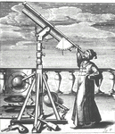
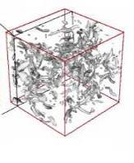
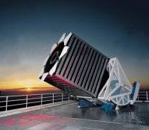


2000 : vision E-Science : quatrième paradigme sciences physiques et expérimentales
Thousand years ago – Experimental Science
  Description of natural phenomena
Last few hundred years – Theoretical Science
  Newton’s Laws, Maxwell’s Equations…
Last few decades – Computational Science
  Simulation of complex phenomena
Today – eScience or Data-centric Science
  Unify theory, experiment, and simulation
  Using data exploration and data mining
    Data captured by instruments
    Data generated by simulations
    Data generated by sensor networks
  Scientists over-whelmed with data
  Computer Science and IT companies
  have technologies that will help
(With thanks to Jim Gray)
… Merci à Tony Hey (Microsoft Research)

Slide 9
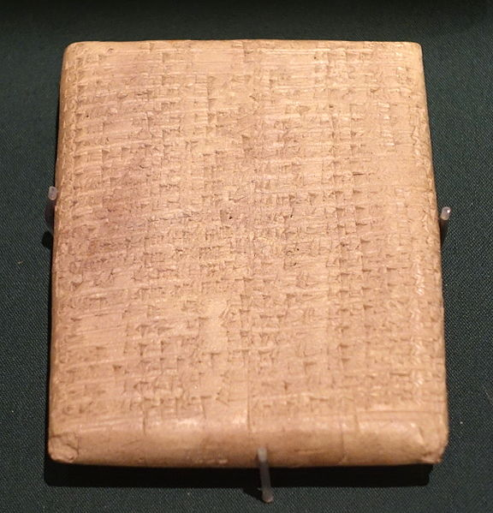
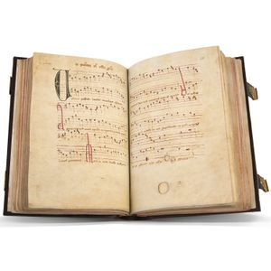
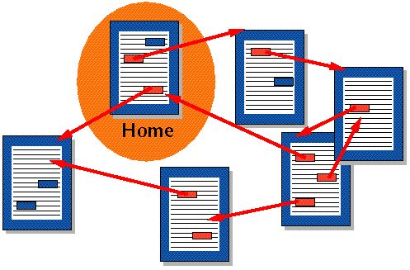
Changements de paradigmes pour les documents
PAGE
7000 av. J.-C. : jetons
3000 av. J.-C. : tablettes, papyrus, papyrus en rouleau
300 av. J.C. : Codex manuscrit
1455 : Livre imprimé ; 1750 : Encyclopédie
1956 : Fieldata ; 1973 (Xerox Alto) ; 1984 : MacWrite ;
1992 : PDF
1963 : Hypertext ; 1987 : Hypercard ;
1989 : Html (le Web)
2001 : Wikis, Wikipédia (collectif et adaptatif)
CODEX
HYPERTEXTE

Slide 10
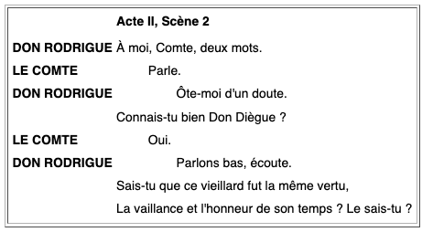
Le document structuré
Dans les années 80, on applique aux documents les mécanismes de structuration des programmes.
Application au Web (html)
<h1>Acte II, Scène 2</h1>
<br/> <b>DON RODRIGUE</b> À moi Comte, deux mots.
<br/> <b>LE COMTE</b>&nbsp;&nbsp; ... &nbsp; Parle

Slide 11
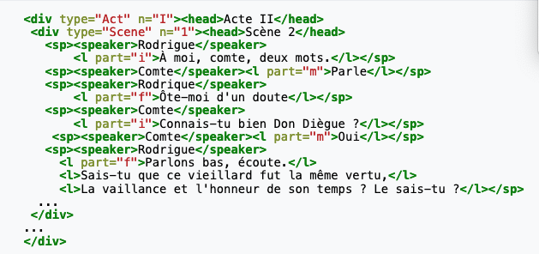
La Text Encoding Initiative (TEI)
Corpus pour l’ordinateur, lisible par l’homme
Dans une bibliothèque numérique, on peut trouver tous les passages où parle Rodrigue…
On peut aussi représenter des signalements bibliographiques

Slide 12
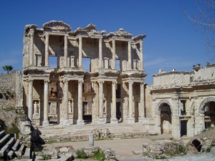
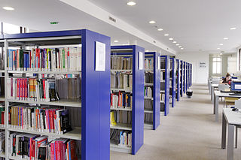
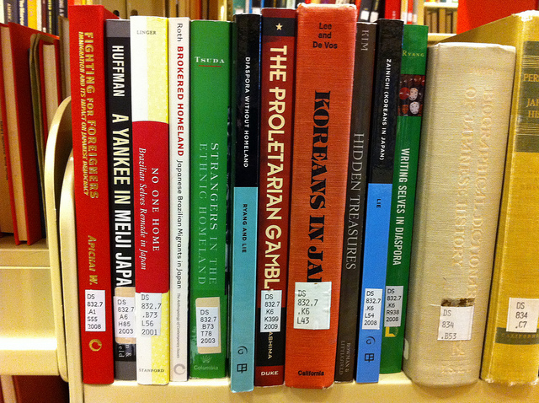


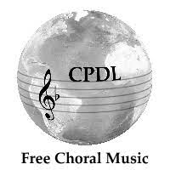
Changements de paradigmes dans les bibliothèques
Une bibliothèque => Une URL vers des hypertextes
Un wiki = une encyclopédie
Ou un wiki = une bibliothèque
Wicri = des encyclopédies
+ des bibliothèques
Avec des documents hypertextes

Slide 13
Bibliothèques numériques
1970 : Progiciels spécialisés sur les métadonnées
  Exemple : système de gestion de bibliothèques, moteur Mistral sur IRIS 80
1980 : SGBD relationnels
  Très bien adapté aux applications transactionnelles fermées
  Mais pas forcément aux connaissance potentiellement infinies
1990 : Entrepôt et archives ouvertes
  1989 : Web 1.0,
  1991 : Los Alamos National Laboratory -> ArXiV
  2000 : Hal…
1995 : Bibliothèques (entrepôt) en Xml :
  Erudit, PubMed Central,
  Content Management Systems (CMS) Open Edition..
2000 : Web 2.0, Rédaction et conception collective (wikis)
  Changement de paradigme bibliothéconomique, éditorial, rédactionnel

Slide 14
Wiki, modèle informatique
Charlemagne
Logiciel facile à utiliser par des amateurs
  Ou complexe : des millions de pages
    par des centaines de milliers d’amateurs
Un wiki = un ensemble de pages
  Chaque page a un nom unique géré par le contributeur
  Une page contient du texte et des liens
  Une page peut contenir une définition,
    ou un livre…
  Espaces de nommages
    Catégories, modèles…
  Sous-pages
Paul Meyer (philologue)
Utilisateur:Jacques Ducloy
Romania (revue)
Romania (1933) Ewert
Catégorie: Philologue français
Chanson de Roland/Manuscrit d’Oxford/Feuillet 20

Slide 15
Wiki, gestion des contributions
Chaque wiki définit ses propres règles
  Wikipédia : tout le monde peut contribuer (anonymat)
  Wicri (public) : Tout contributeur est inscrit et visible
  Vioramil, Préfet : accès limité aux inscrits
Outils de suivi
  Trace des contributions / liste de suivi
Espaces de nommage spécialisés
  Pages utilisateur
  Pages de discussion

Slide 16
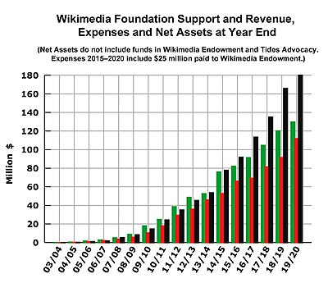
Wikipédia
Géré par la Wikimedia Foundation
  Siège : San Francisco,
  effectif 409 : personnes
  Non profit organization
  C. A. 2020 : 124.468.145 $
Contributions libres
  Inscriptions recommandées
  Généralement amateurs motivés
    avec pseudonymes
  Outils efficaces pour
    les vandalismes de base
  Mais stratégies possibles
    pour groupes de pression

Slide 17
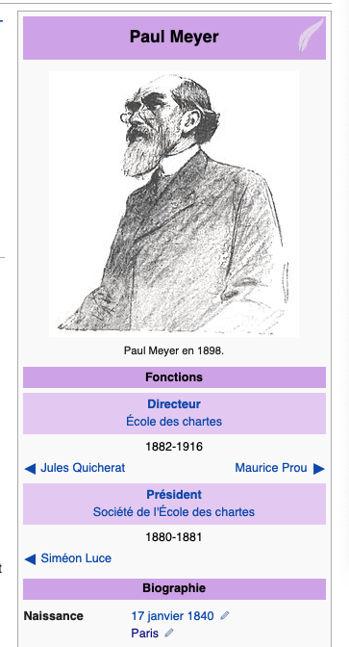
MediaWiki, le moteur de Wikipédia
Logiciel libre (PHP/MySQL)
  Assez simple à installer pour faire un essai,
  En réalité :
    support et assistance professionnelle, (exemple INIST / UL)
    léger mais de haut niveau
Point fort, programmation par contributions
  Une page peut contenir le code d’un modèle (ex. infobox)
  Un amateur initié peut appeler un modèle
  Un amateur bien formé peut développer un modèle
  Un groupe amateur avec un expert est totalement autonome
Extensions multiples
  Musique, Sémantique, mathématiques…

Slide 18




Galaxie WikiMedia Foundation
Ouvrages
Entrepôts
FR: 2.388.429
11.728.290
EN : 6.436.960
54.946.563
80.001.464
images
multimédia
FR : 4 298 952
EN : 6,912,797
Bibliothèques
333.000
Livres en français

Slide 19
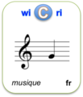
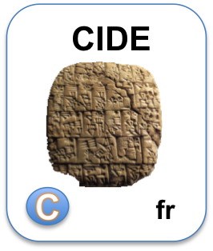
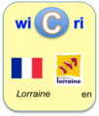


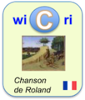
Sites MediaWiki -> réseau Wicri
Dizaines de milliers
Réseau Wicri
Encyclopédie + …
+ bibliothèque
Publications
Suite de
colloques
Observatoire
Encyclopédique
Pilotage type CPER
Encyclopédie
+ serveurs
Hypertexte +++

Slide 20
Liens sémantiques (Semantic MediaWiki)
A pour auteur de livret
sur un livret de
[[A pour auteur de livret::Lorenzo da Ponte]].
Semantic MediaWiki :
construction sémantique
Dans une approche RDF
{{#ask:[[a pour auteur de livret::{{PAGENAME}}]]
| format=ul| ?A pour compositeur=compositeur :

Slide 21
Wikis sémantiques et systèmes de recherche
A pour ville
A pour ville
Montréal
A pour intervenant
A pour président de
Comité de programme
A pour ville
Lyne Da Sylva

Slide 22
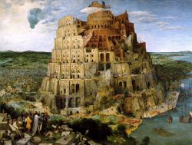
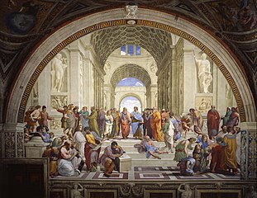
Wicri réflexion alternative et orthogonale
Galaxie Wikipédia,
  Des services classiques
    encyclopédie, dictionnaire, bibliothèque
  Gigantisme pluri disciplinaire
  Mécanismes de régulation souvent obscurs
Wicri
  Un réseau de sites
    thématiques, géographiques ou institutionnels
  Où divers services sont implantés
  Comités scientifiques visibles
    modération, orientation…
La tour de Babel
L’école d’Athènes
Socraite, Platon…

Slide 23
En Lorraine, la vision Wicri n’est pas un long fleuve tranquille
2007 : Mission Ticri, portée par la DRRT en lien avec Nancy Université
  Blocage INPL (incompatibilité avec Dir. Inf. + périmètre institutionnel)
2008 : Expérimentation Loria sur le CPER, bien perçue par PRST SGE
2010 : Projet Wicri SGE, porté par le PRST SGE et NIT
  Blocage Loria (Divergences technico scientifiques + périmètre institutionnel)
  Migration site INPL (Nancy Université, NIT) – très bonne croissance
  Blocage Université de Lorraine
    profondes divergences scientifiques et politiques
    leader proche de la retraite
    périmètre institutionnel (Euréka de la Région lorraine et HAL)
2014 : Projet LorExplor (un retraité), porté par ISTEX, soutenu par DIST/CNRS
  Moyens :un retraité + 0.5 ETP IE
  Bon bilan technico-scientifique => machine virtuelle à l’INIST
  Difficultés suite à l’arrêt d’ISTEX et mutation de la DIST CNRS
2020 : Projet scientifique soutenu par Paris 8 / Paragraphe

Slide 24
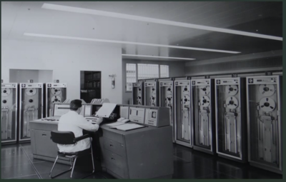
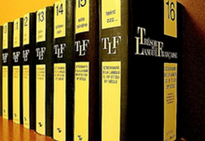
Trésor de la langue française (dictionnaire)
1960 création de l’ARTLF (Recteur Paul Imbs)
  Un Trésor (= corpus) numérique pour la recherche en linguistique
  Valorisable par un pari : un dictionnaire
1963 : Acquisition du Gamma 60
1969 : 600 ouvrages saisis
1971 : Tome 1 du dictionnaire
1972 : Passage au Cii 10070
1982 : ARTLF avec Chicago
1994 : dernier tome

Slide 25
Outils de production, fiches, groupes binaires
[…] pour chaque mot
[…| pour chaque occurrence
un contexte de trois lignes,
le mot étudié figurant
obligatoirement
dans la ligne du milieu
Le Gamma 60 produit des concordances
  parfait pour les mots de faible fréquence.
    Exemple : dodécaphonique (4)
    Les concordances sont éditées sur « listing »
  Dans les autres cas : les groupes binaires
    Co occurrences sur 5 termes sémantiques avant ou après un exemple
      Le corbeau fait son nid en haut des arbres.
    Le système propose (sur un listing)
      un ensemble de mots associés avec des listes d’exemples
    Multiples algorithmes de classement sélection
      en fonction des fréquences des termes

Slide 26
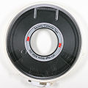
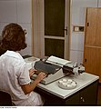
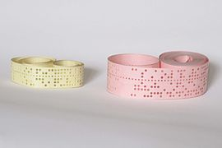

Groupes binaires (pour la mémoire)
G60
Texte corrigé
Lem.
TRI
texte
mots
Mots triés

Slide 27
Groupes binaires (suite)
Cumul
TRI
Mots triés
Abaca
Abaca
Abat
….
Couples triés
…
5 abat
…
2 abaca
Couples
Fréquence – mot
2 abaca
5 abat
…
ETC durée 1 mois

Slide 28
Diffusion numérique, puis… arrêt
1972 : transfert sur IRIS 80 // Mais sans les concepteurs Bull
  Simple transcription
1980 : Jacques Dendien rejoint le TLF
  Stella : moteur de recherche grammatical dans les textes (Frantext)
  Conception et maquettes du TLFi
2002 ATILF
  2004 : TLFl diffusé en CD-ROM En et sur Internet
  Ortolang, CNRTL : des services pour les chercheurs
  Mais pas de reprise de l’édition du dictionnaire (arrêtée en 1994)

Slide 29
Le TLFi sur Wicri
Reprises et extensions d’article
Exemples sur Wicri/Santé
  Respiratoire
  Édentement
  Mithridatiser

Slide 30
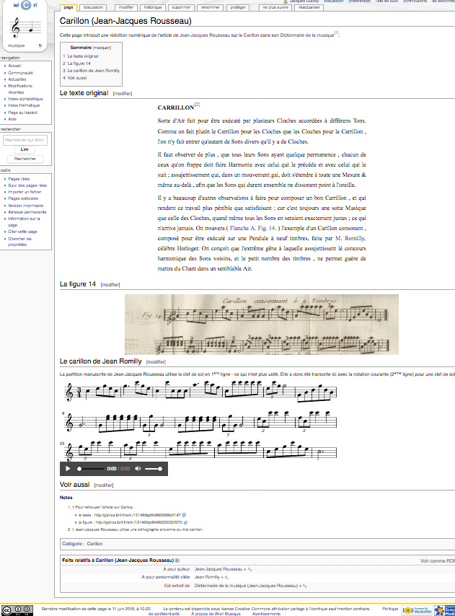
Réédition numérique hypertexte
Dictionnaire de musique (J.-J. Rousseau)
Romilly
Dans le tome 1
Lien
Dans le tome 2
Le lecteur « non
solfégiste » peut
écouter la musique

Slide 31
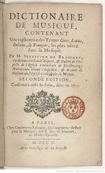


Dictionnaires hypertextualisés
Andante
Jean-Jacques Rousseau
1871
Brossard
1703
Encyclopédie
1851
TLF
1970

Slide 32
Du culturel au stratégique
Coût d’un dictionnaire de référence
  TLF : 80 personnes dans un protocole très lourd
  Mode wiki : 60 personnes / 50 + réseau
Coût d’une encyclopédie
  3 permanents par spécialité (300) – mais pas à temps plein !!!
  Réseau francophone
    les études de l’existant pour les thèses encadrées par directeur de recherche
Stratégie : détection de l’essentiel de la recherche
  => Information scientifique et technique

Slide 33
Aux USA, les grands acteurs des années 80
En santé, la NLM
  1836 : Library of the Surgeon General’s Office
  1879 : Index Medicus -> MEDLINE
    1981 250.000 refs par an (résumé d’auteur / thésaurus puissant MEsH)
    Automatisé sur un ordinateur IBM 370
La Library of Congress crée les formats MARC en 1968
  Culture réseau : chaque bibliothèque possède son catalogue
OCLC : Online Computer Library Center
  1967 : Ohio College Library Center (Dublin) avec le format MARC
  1971 : catalogue collectif avec l’autre université de Dublin
  1978 : changement de statut (ouverture internationale)
  2020 : réseau de 15.000 bibliothèques (dont l’UL)
  1990 : Centre de recherche fédératif (1 à 3 membres de l’OCLC par projet)
  Le catalogue collectif complète les solutions locales sans les remplacer !!!

Slide 34
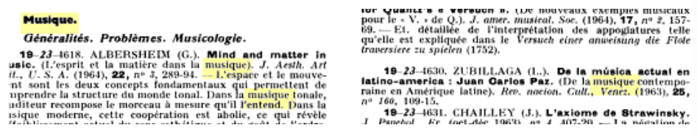
Intelligence économique avec le CNRS
1946 : Bulletins signalétiques
  Les sujets « intéressants » font l’objet d’un résumé en français…
1971 création des bases Pascal Francis (Nathalie Dusoulier)
  400.000 références par an normalisées ISO 2709
  Accessible sur 2 serveurs via le réseau Cyclades (Iria + CNET + Cii)
  Avec le logiciel Mistral (navigation par thésaurus) réalisé par la Cii

Slide 35

Du CDST/CDSH à l’INIST
1978 : Nathalie Dusoulier à l’ONU
  Genève (local), New-York, Genève (réseau ONU)
  Présidente pour la normalisation CCF (Lc, NLM…)
1980 : situations du CDST et CSSH vécues comme difficile
  Création de Télésystèmes Questel et fin de la CII
    La compétence technologique CDST CDSH est externalisée
1989 retour N. Dusoulier au CNRS : INIST avec Goéry Delacôte
  transfert CDST + CDSH à Nancy
  Objectif : reprise de la maîtrise technologique
  Informatisation de la bibliothèque (27 km de rayonnage)
  fourniture de documents
      Des photocopies aux documents numériques
      Ticket modérateur
    Filiale de commercialisation (modèle British Library)

Slide 36
Le Département Recherche et Produits nouveaux
Objectif : Création d’un centre d’expertise/excellence dans la compétence numérique
Renforcer les universités de Lorraine dans cet axe
Modèle OCLC : 28 ITA pour encadrer 15 projets
Objectif Indépendance technologique (bases de données)
  Bases départementales thématiques (en vue d’indexation assistée)
  Investissement SGML/XML (5 ans avant la Library Of Congress)
Nouveaux produits : infométrie
  Boite à outil SGML pour analyse de corpus

Slide 37
Une cascade de décisions hasardeuses
1991 départ de Goéry Delacôte dans un contexte difficile
  Le marché FDP n’est pas tout à fait au rendez-vous
  Conflits sur l’indépendance technologique (bases de données, serveurs)
  Conflits sur les choix informatiques (confusion gestion / connaissance)
Mission Eisenmann => Groupe INIST (à privatiser)
  Remplacement des nouveaux cadres (dont Nathalie Dusoulier)
    par des cadres venant du privé (sans compétences en recherche ou IST)
  Suppression de la R&D
    Oracle+ protocole qualité
  Retour à une chaine de production centralisée
    Coopérations de plus en plus difficiles
  Refus de vente pour la fouille de données sur Pascal
    Pour garantir un monopôle des services sur Pascal
1998 : suite à l‘échec de cette stratégie
  Reprise du contrôle du CNRS Mais
    La filiale est conservée
    option indexation automatique (sans expérimentation préalable)
    Les ingénieurs documentalistes sont invités à partir…

Slide 38
Pendant ce temps aux USA : PubMed
Pas de FDP => les éditeurs alimentent PubMed
2000 : Accès devenant gratuit sur Internet
  => position hégémonique
Un nancéien (Olivier Bodenreider) dirige l’indexation assistée
Fouille de donnée encouragée
Projets collaboratifs (UMLS)
2020 : 900.000 articles par an
  Chaque article est vu / indexé par 3 humains….
    Un immense réseau de veille technologique

Slide 39
Des voies pour l’avenir
Archives
Comparaisons
  USA : Les institutions
    gèrent leurs bibliothèques et échangent des métadonnées
    Conservent leur expertise en technologie numérique
    Font confiance à l’expertise humaine (modération, indexation assistée)
  France : Les institutions
    Délèguent vers des services centralisés (exemple HAL)
    perdent leur maitrise (et leur expertise)
    Ne font pas confiance (contrôle a priori, indexation automatique)
Quels moyens pour redémarrer les bases :
  les mêmes que l’encyclopédie
  pilote les sélections
Quelle expertise
  édition numérique hypertexte de la connaissance
  En maîtrisant l’exploration de corpus
Bases
biblio
Encyclopédie

Slide 40

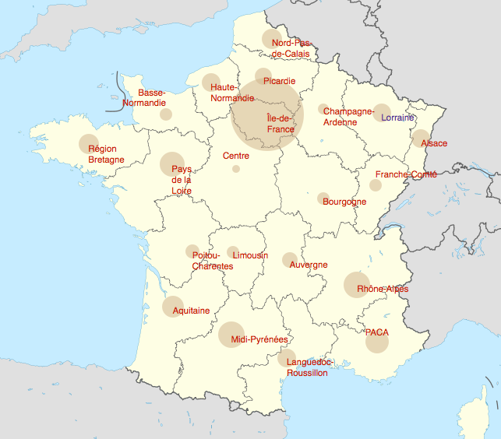
Exploration de corpus avec ISTEX
William Byrd
1.500 docs
22.000.000
API
Aussois
Thulium
2.479 docs
7.064 docs

Slide 41
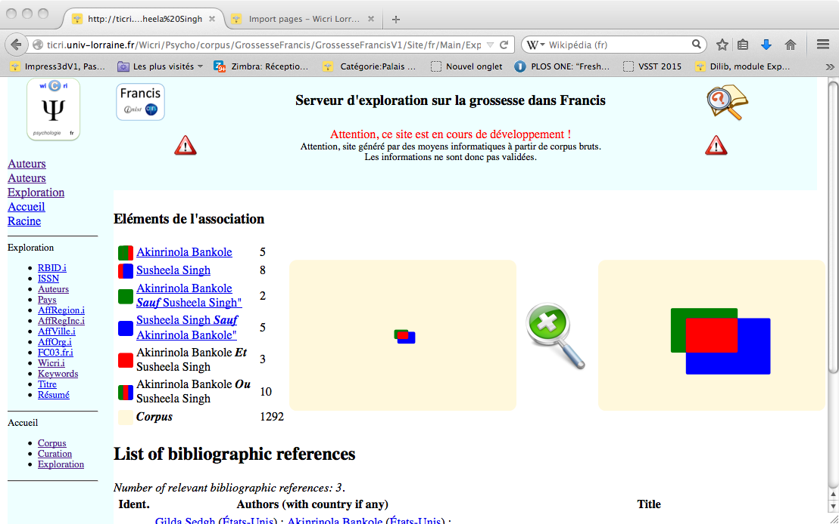




ISTEX – Serveur – génération multibase
XML/TEI
PHP
{{Explor plateforme MozartV1/Carte France|taille=400}}

Slide 42


Santé : Serveurs à génération rapide (5’)
PubMed : 33 millions de citations indexées
NlmPubMedExplorCorpus –q ‘influenza AND canada’ –s 1000
Pages
paramètres
corpus
MeSH english -> Français
Base
Xml

Slide 43
Corpus : méfiance / curation
Exemple : Mozart
  15.000 documents (Musique + médecine)
  Quelques problèmes de type « avenue Mozart »
  Plus sérieux :
    Musique : peu de signalement d’affiliations
    Médecine : forte politique d’affiliations
  Les statistiques se focalisent sur la médecine…
Exemple : Parkinson en France
  Parkinson : 90.000 documents
  Extrait de 4000 documents :
    peu de bruit
  Parkinson en France :
    beaucoup de bruit.
Quelle formation donner à un bibliothécaire pour accompagner un chercheur dans une démarche de curation?

Slide 44

Règles de curation des données

Slide 45
Exploration, Filtrage
Quelles sont les œuvres de Mozart les plus citées dans un corpus ?
  Idée générale : utiliser le catalogue Köchel
    Résultat : Sonate KV. 448
Quelles sont les applications de « dance therapy » avec une dimension artistique ?
  Recherche de présence de chorégraphes (nom-prénom) en utilisant un filtre créé pour les noms binomiaux
HfdCat Data/Main/Exploration/biblio.hfd \
| SxmlFindText -r "[K][Vv]*[ \.]*[0-9][0-9]* » \
| SxmlSelect -p @5 -p @1 | sort | IndexBuildRec

Slide 46
Ecrire la musique
<score>
a = la
b = si
c = do
d = ré
…
</score>

Slide 47
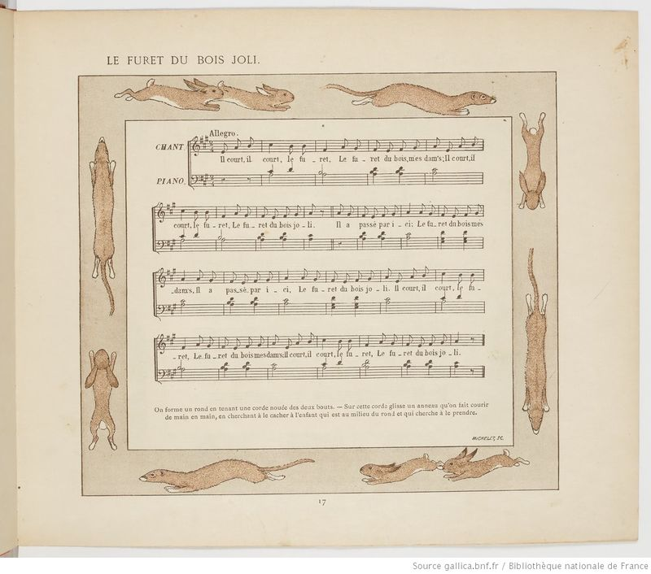
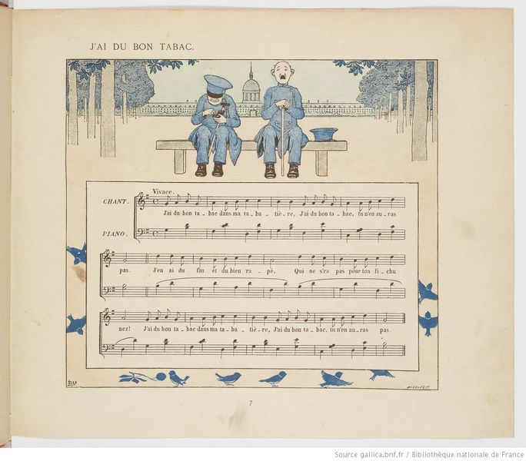
Apprendre le solfège avec
Exemple avec une stagiaire
Sur une semaine, 4 à 5 séances de 10 minutes à 1 h
Il court il court le furet
J’ai du bon tabac
Alignement du texte sur la partition
Ecriture de la ligne musicale

Slide 48
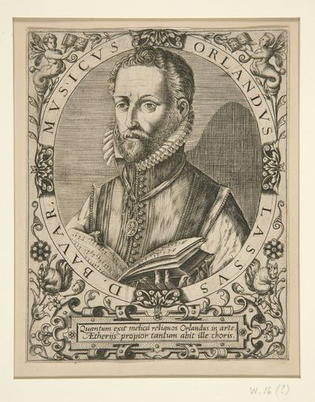
Études pour choristes amateurs curieux..
Lassus, musica ficta, contrafacta
Pour amateurs
Altérations
explicites
Impression pour
musicien professionnel
Altérations implicites
Quand mon mary vient de dehors,
Ma rente est d’estre battue :
Il prend la cuillier du pot
À la teste il me la rue.
J’ay grand peur qu’il ne me tue.
C’est un faux vilain, jaloux
C’est un vilain, rioteux, grommeleux.
Je suis jeune et il est vieux.
Quand l'homme honneste va dehors
Sa femme n'est par la rue
Ainsi à la besogne alors
Menagère elle se rue
S'il revient elle le salue
Et lui fait accueil gracieux
Il n'est un vilain, rioteux, grommeleux.
Si elle jeune et s'il est vieux.

Slide 49
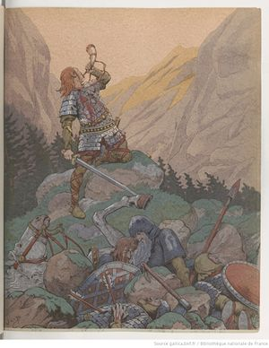
La Chanson de Roland, une histoire, une épopée
Le 14 aout 778, Charlemagne de retour d’Espagne perd l’arrière garde de son armée au col de Roncevaux
  Ainsi est mort Roland
La légende introduit la trahison de Ganelon
  L’attitude héroïque de Roland
    Qui attend de mourir pour sonner de l’olifant
    Qui brise le rocher avec Durandal son épée

Slide 50
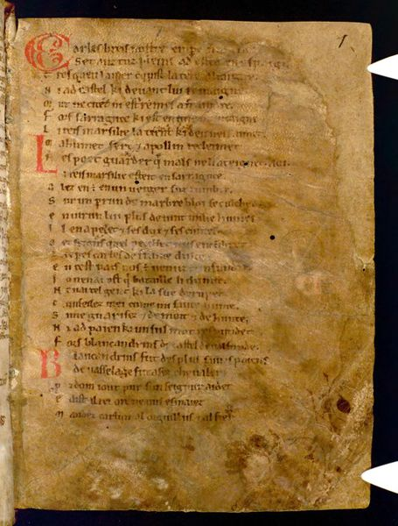
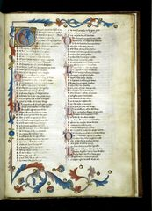
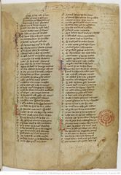
La chanson de Roland, des manuscrits
Point de départ : inconnu, nombreuses hypothèses,
  nombreux manuscrits
Manuscrit de Venise
XIIIe siècle
6000 vers
419 couplets
Manuscrit de Paris
XIIIe siècle
Manuscrit d’Oxford (XIIe siècle ?)
72 feuillets
Recto-verso
28?
Couplets
(Laisses)
4202 vers

Slide 51
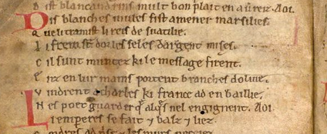
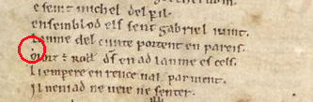
La Chanson de Roland, problèmes et divergences
Feuillet 43 verso

Slide 52

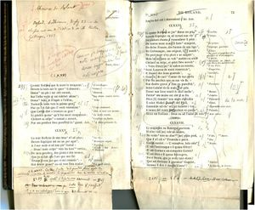
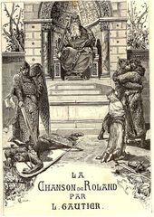
La Chanson de Roland
Des transcriptions, des traductions (centaines)
Francisque Michel (1837)
Première transcription
(Manuscrit d’Oxford)
Léon Gautier
Edition populaire
1881
Francisque Michel (1869)
Annoté par Paul Meyer

Slide 53
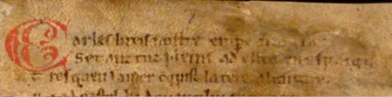
La Chanson de Roland
Un oratorio de Gilles Mathieu
Des vers en assonance
Une mise en musique
  En 10 mouvements
  Sur une sélection de 200 vers
  Pour chœurs SATB
  Cor, orchestre à cordes

Slide 54
La Chanson de Roland un gigantesque hypertexte
Mouvements
Chapitres
Partitions
V.
Feuillet
F.
Pages
Mots
Laisse
L.
L.
Notes
V.
Encyclopédie
De la Chanson de Roland
Vers
V.

Slide 55
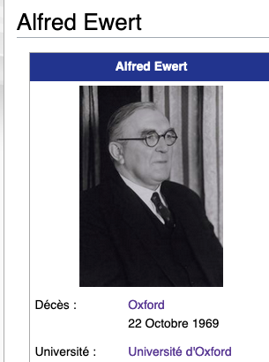
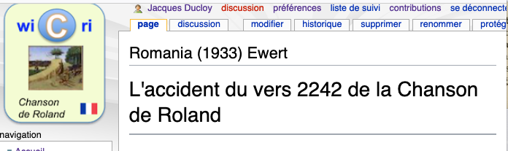
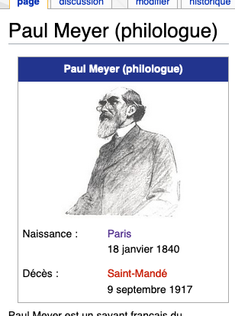
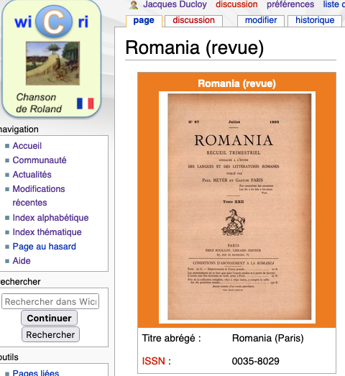
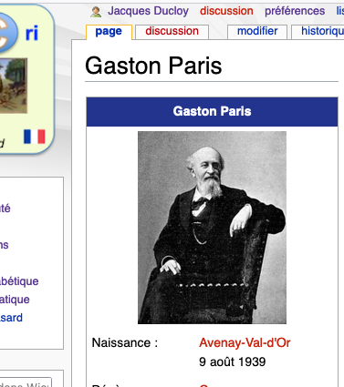
Autour de Paul Meyer
A pour
auteur
Est dans la revue
A pour
créateur
A pour
créateur

Slide 56
Autour du wiki Wicri/Chanson de Roland
Navigation hypertexte dans les laisses, le feuillets les paragraphes des transcriptions, traduction, et…
  Les systèmes de l’oratorio de Gilles Mathieu,
  Avec un blog pour dialoguer avec le compositeur…
A votre disposition pour des visites guidées…
Projet musical (en imagination)
  ACJ Lorraine/Grand Est + Wallonie + Luxembourg + Rhénanie
  Introduction ouverture musicale Moyen Âge
  Epilogue pacifique (style The Armed man Jenkins)
  Site web trilingue Français Anglais Allemand (arabe ?)

Slide 57
Et maintenant
Merci pour votre attention
Allons-y !!!

